Slide 1
오픈인프라 경진대회 공모전 개발계획서

Slide 2
계획서 목차
1.공모전 참가 의의
2.앱 개발 계기
5.이 앱의 기대효과
3.앱(app) 설명
4.앱 구현 방법

Slide 3

1.공모전 참가 의의

Slide 4





공모전 참가 목적
컨테이너 기반 앱 개발 활용
일상생활 속에서 우리가 사용하는 다양한 앱의 기능(컨테이너)들을 하나의 앱으로 만들고자 하였다. 이를 통해, 사용자는 불편하게 여러 앱을 사용할 이유가 없게 된다.
클라우드 서비스 활용
클라우드 플랫폼을 활용하여 언제 어디서나 사용자 기기의 성능에 구애받지 않는 가벼운 앱을 개발하고 싶어 이렇게 참가했다.

Slide 5
2.앱 개발 계기

Slide 6

시작
그럼 어떻게 안경,손목시계에서도 동기화가 완벽하게 되어 토니스타크를 도와줄까?
영화 ”아이언맨”에 나오는 자비스는 분명 많은 데이터,소스로 이루어진 A.I이다
클라우드를 이용하면 가능 하지 않을까라는 결론에 도달했다.

Slide 7
대중이 필요로 하는 앱은..
1. 나에 대해 잘 알고 있는 앱
2. 집에서 출발하기 전 내가 필요로 하는 모든 정보를 알려주는 앱
3. 내가 관심있어 할 정보를 추천해주는 앱

Slide 8






나만을 위한 앱
1.나만을 위한 앱은 오직 나(user)의 데이터를 기반으로 만들어지며 내가(user) 필요로 하는 정보와 기능을 자동으로 제공한다.
2.나의 출퇴근에 대한 정보, 내가 자주 가는 장소의 대중교통에 대한 정보를 집에 나오기 전에 비서에게 받는다.
3.내(user)가 집을 나서기 전에 날씨를 체크해주고,지각을 하지 않게 출발시간을 알려준다

Slide 9
3. 앱(app) 설명

Slide 10
앱의 타겟층 (주 사용대상)
1.매일 같은 시간 같은 날에 출퇴근하는 직장인
2.매주 같은 강의를 들으러 등교하는 학생들

Slide 11
앱의 기능 및 구성(1)
앱의 설치 후, 첫 일주일간 사용자의 위치기반 데이터를 이용하여 사용자가 방문한 장소, 직장 혹은 학교까지의 이동 시간 등을 클라우드 내 데이터베이스에 저장한다.
이 데이터를 바탕으로 2주차부터 사용자에게 맞춤정보를 제공한다.

Slide 12
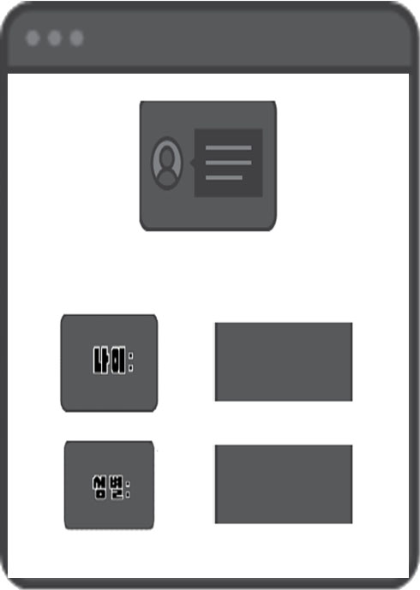
앱의 기능 및 구성(2)
#로그인 화면
사용자로부터 성별, 나이만 입력받는다.
그 외의 정보는 일체 입력받지 않고, 위치정보수집 권한을 얻는다.
사용자의 자세한 정보를 입력 받지 않음으로써 개인정보 보안에 이점이 있다.

Slide 13
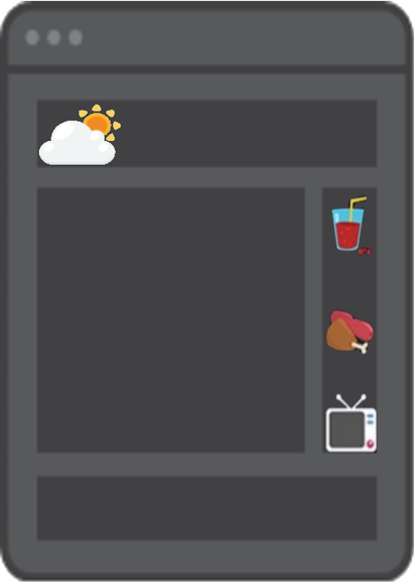
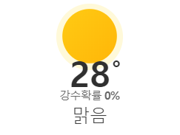

앱의 기능 및 구성(3)
#메인화면
앱 실행시 기본 화면이다.
앱의 상단부분엔 금일의 기온, 미세먼지 및 기상정보를 보여준다.
예시 <출처-네이버>

Slide 14
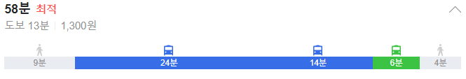
앱의 기능 및 구성(4)
중단 왼쪽엔 자주 방문하는 장소를 빈도수로 정렬하여 3곳까지 띄워준다.
기본 화면에선 현 위치에서의 간결한 대중교통 도착 예정 정보를 보여주고
이를 클릭하면 현 위치부터 해당 장소까지 가는 루트와 이용할 교통수단을 알려준다.
-예시 <출처-네이버>

Slide 15
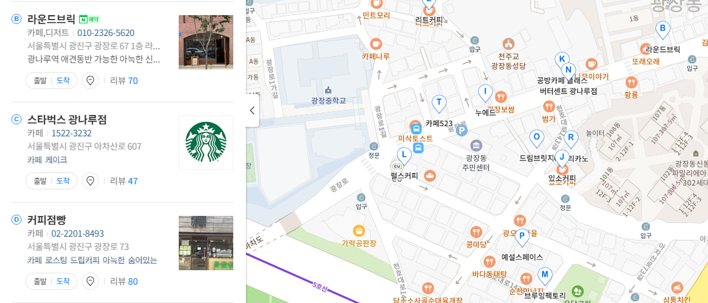
앱의 기능 및 구성(5)
중단 오른쪽엔 3가지의 카테고리를 띄워준다(예: 카페, 식당, 유흥)
카테고리 선택시 지도로 화면 전환.<출처-네이버>

Slide 16

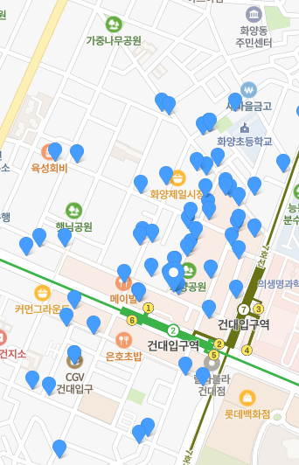
2. 앱의 기능 및 구성(6)
사용자의 현재 위치와 인접한 장소를 지도에 표현하고,좌측에 목록을 띄워 사용자와 비슷한 유형의 사람(성별, 나이대)이 방문한 장소의 별점과 순위를 보여준다.
후에 장소 방문 후 이동시에 해당 장소에 대한 별점을 매길 팝업창을 띄워준다.

Slide 17

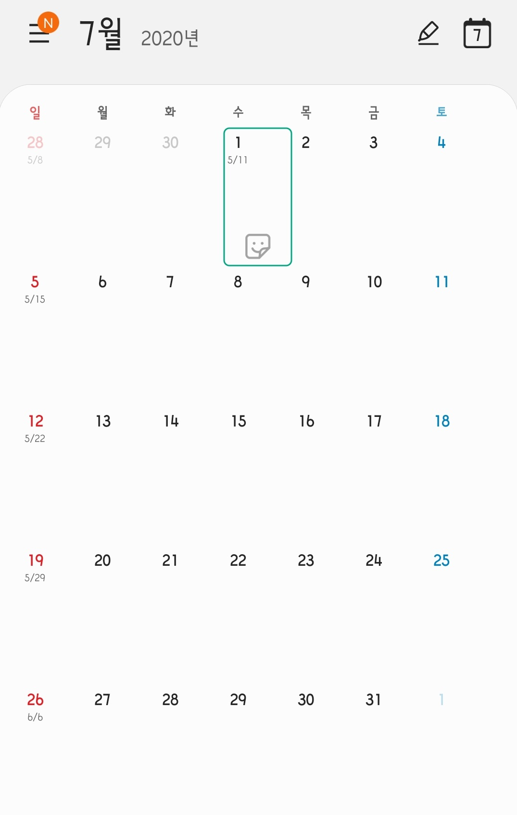
2. 앱의 기능 및 구성(7)
#나만의 다이어리 기능
캘린더 형태로 화면을 띄우고 특정 날짜를 터치하면 해당 날에 방문한 장소, 방문했던 시간 혹은 기간을 확인할 수 있다.
어? 이날 뭐했었지? 파악 가능
날짜 선택!

Slide 18
4.앱구현 방법

Slide 19

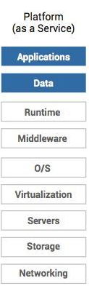

클라우드
네이버 클라우드플랫폼 - paas
조금더 완성도 높은 앱 개발에 집중.
나머지 모든 것은 네이버플랫폼에서 설정,관리.
paas 서비스를 이용, 어플리케이션 개발과 데이터수집에 집중.

Slide 20


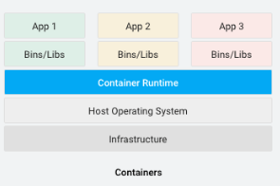

클라우드
API(지도,GPS,대중교통 등)
각 기능을 위한 소스
데이터베이스
컨테이너 형식으로 앱 개발
데이터 베이스로 유저의 정보를 동기화
필요한 정보(gps,대중교통 정보,지도 등)를 받아 사용
앱 구현을 위해 안드로이드 스튜디오를 사용하여 개발
<컨테이너>

Slide 21


안드로이드 앱 개발 및 배포
구글 클라우드에서 지원하는
Cloud Tools for Android Studio 사용
App Engine 지원 $▷$로컬에서 백엔드 실행 및 테스트 가능
Cloud Endpoint 지원 ▷ 코드 유효성 검사 및 빠른 수정
이를 사용해 Google Cloud Platfrom에 배포
Google Cloud Platform - Cloud tools for Android Studio

Slide 22
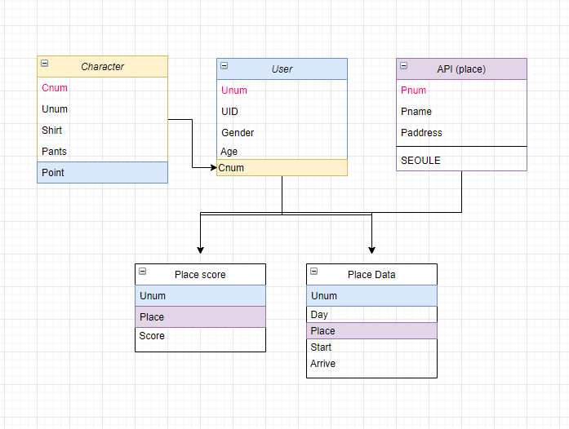
Data Base 기본 설계

Slide 23
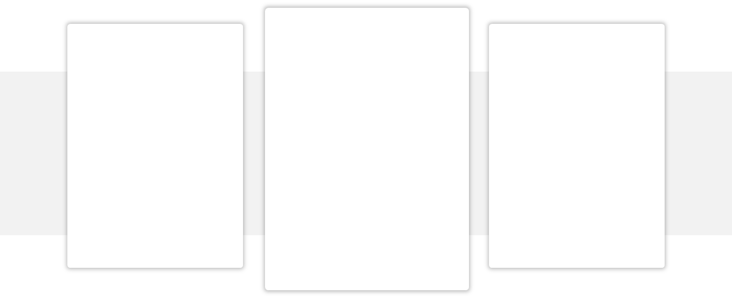
Data Base 기본 설계
유저 정보
나만의 아바타
장소 정보
Character
User
API (place)
Unum : 유저의 번호를 FK로 받아 옴
Shirt : 셔츠의 아이템 번호 (기본1)
Pants : 바지의 아이템 번호 (기본1)
Point : 현재 보유 포인트
UID : 유저가 로그인 하기위한 ID
Gender : 유저가 입력한 성별
Age : 유저가 입력한 나이
Cnum : 아바타를 가져 오기위한 FK
Pname : 장소가 저장 되어있는 이름
Paddress : 장소가 저장 되어있는 주소
Cnum
Pnum
Unum
장소 별 별점
나의 이동경로
Place score
My Place Data
Unum : 유저의 번호를 FK로 받아 옴
Pnum : 장소가 저장된 고유번호
Day : 방문한 요일
Start : 출발 시각
Arrive : 도착 시각
Unum : 유저의 번호를 FK로 받아 옴
Pnum : 장소가 저장된 고유번호
Score : 바지의 아이템 번호 (기본1)

Slide 24
5.이 앱의 기대효과

Slide 25

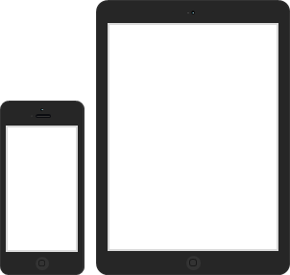

Where, When
언제 , 어디서나
드라이브를 활용하는 어플로서 이 드라이브에 접속할 수 있는 환경이라면
언제 어디서나 이용이 가능하다.

Slide 26

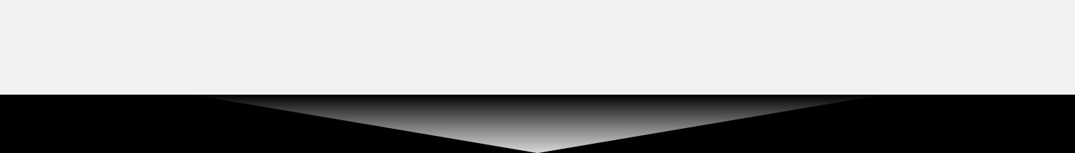
Who, Why
-여자친구를 만나기 전에
간단하게 볼 수 있는 날씨,교통,
주변 맛집 정보를 모두 볼 수 있는
어플이 필요한 거 같아.
-또래의 여자 애들이 자주 가는
카페를 알려주는 어플이 생기면
좋겠어!
-일기를 쓸 때에 날짜,날씨 뿐만
아니라 내가 오늘 방문한 곳 의
위치도 보여주면 좋을 것 같아.
-언제 출발을 해야 회사에 늦지
않을지 알려주는 대중교통
어플이 필요해
-회사주변 맛집을 추천 받고 싶어
남자 대학생
여자 대학생
회사원
남녀노소 누구나,
자신만의 필요한 정보를 필터링하여

Slide 27
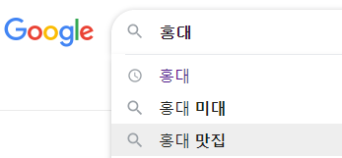
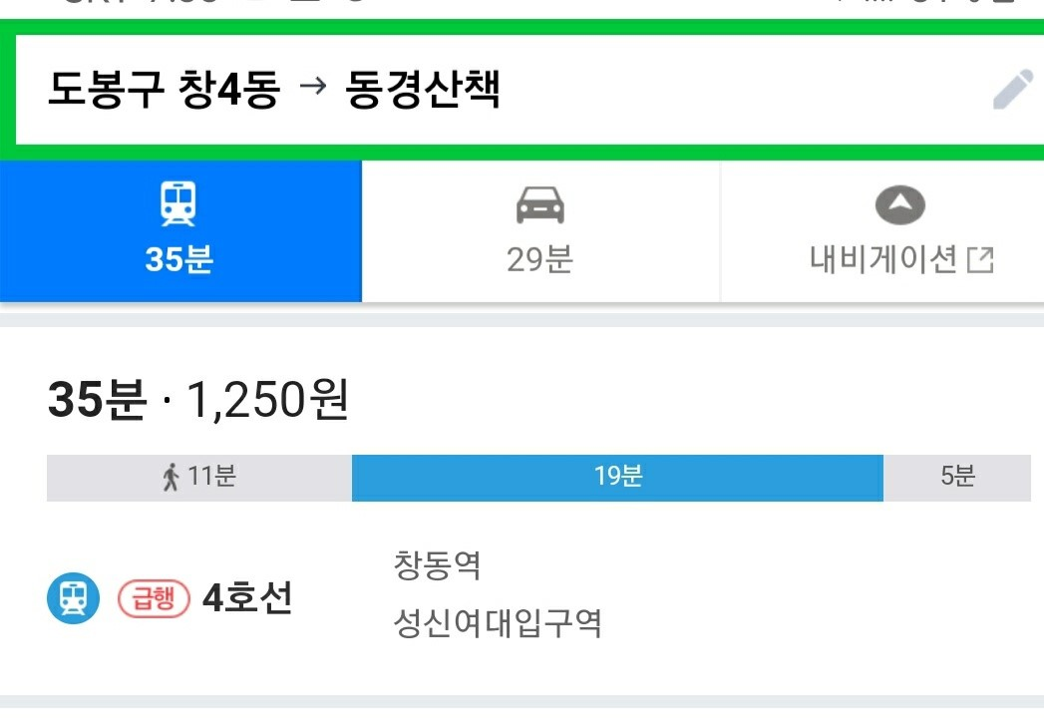

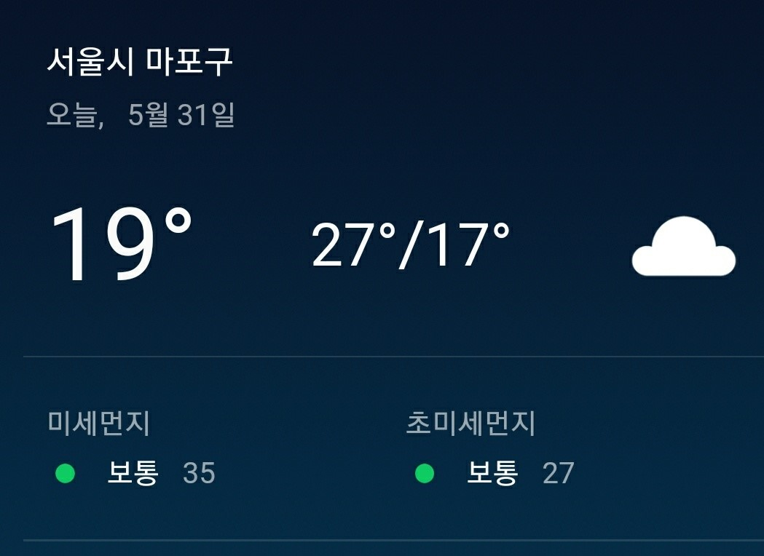
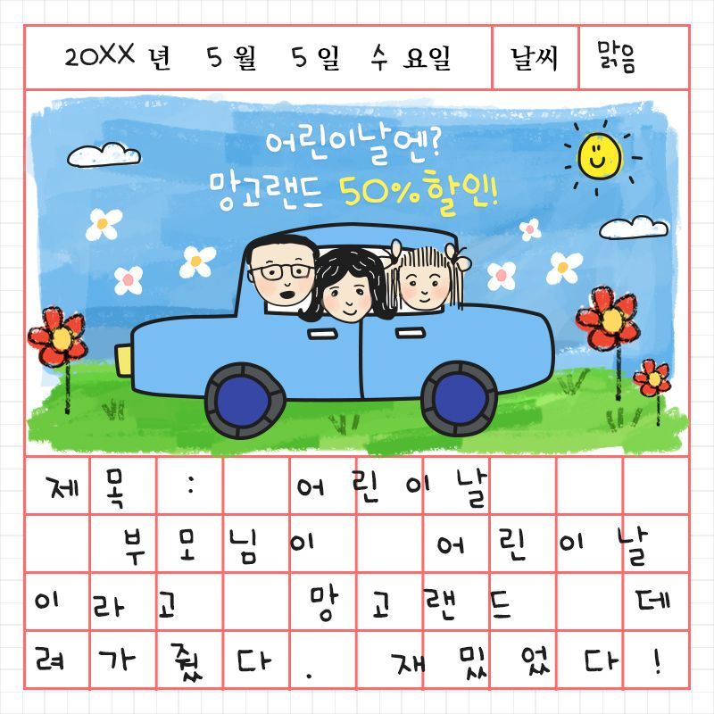
What, How
맛집,유흥
교통
오늘 뭐먹지?
모든 것을
하나로 가볍게
일상 속 간단하지만 필요했던 모든 정보를 무겁거나 여러 개 의 어플을 깔 필요 없이 하나의 접속기로 가볍게 모두 이용을 할 수 있다.
날씨
일기

